Slide 1

Regionální ekonomika a politika
Doc. Ing. Kamila Turečková, Ph.D., MBA
7
NÁSTROJE REGIONÁLNÍ POLITIKY

Slide 2


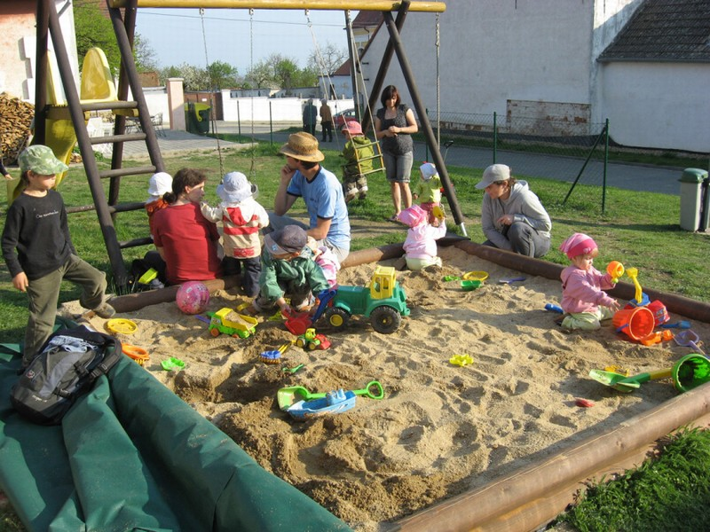
diskuze
Jak by jste „nalákali“ do obce nového zubaře?
Jak by obec mohla podpořit růst počtu svých obyvatel?
Jak by jste vyřešili problém volně pobíhajících psů?
Jak by jste řešili problém nedostatečné kapacity na místním hřbitově?

Slide 3
Nástroje regionální politiky (RP)
jsou odvozené od cílů a od typu regionální politiky uplatňované na daném území
rozsah, typy a užití nástrojů závisí na decentralizačních procesech na území státu a přesunu většího vlivu rozhodovacích aktivit na regionální a lokální úroveň
  vliv nástrojů výrazně stoupá s přesunem činností RP na místní úroveň
  nástroje stanovují ministerstva, vláda, parlament, EU, kraje, obce pro splnění stanovených cílů
dle zaměření se nejobecněji dělí na nástroje zaměřené na kapitál a na pracovní sílu
Nástroje lze členit z mnoha hledisek:
  (1) dle formy na finanční a nefinanční,
  (2) dle typu regionální politiky na exogenní (vnější) a endogenní (vnitřní),
  (3) dle úrovně působení na makroekonomické a mikroekonomické.
Kapitál: „peníze, které přinášejí další peníze“; dříve vytvořené finanční prostředky, nyní volné, které transformujeme do podoby vstupu (investice) pro dosažení budoucího zisku. Kapitál je stav (budov, strojů, zásob, znalostí (opotřebovává se!)), investice je tok, který doplňuje nebo zvětšuje stav kapitálu. Pracovní síla zahrnuje všechny osoby, které splňují požadavky na zařazení mezi zaměstnané a nezaměstnané.

Slide 4
nástroje finanční a nefinanční
Do finančních nástrojů zahrnujeme například:
  investiční a neinvestiční pobídky (finanční transfery a nevratné dotace, granty, úroková zvýhodnění, úvěry a půjčky, záruky na úvěry a půjčky)
  kapitálové podílnictví a daňová zvýhodnění (daňové prázdniny, slevy na daních)
  rozpočtová zvýhodnění (zvýhodnění v odvodech rozpočtových příjmů, mimořádné dotace)
Nefinanční nástroje členíme na:
  administrativní (legislativní úpravy, zákazy, restriktivní a administrativní opatření),
  institucionální (instituce realizující opatření regionální politiky, projekty a programy),
  věcné a jiné (poskytování poradenství, propagace regionu, vytváření a zpřístupňování zvláštních hospodářských zón ekonomickým subjektům apod.)

Slide 5
nástroje exogenní a endogenní
mezi nástroje exogenní RP řadíme například: kapitálové granty a dotace na pracovní sílu, fiskální úlevy, investiční pobídky pro investory, regionální programy podpory malého a středního podnikání a budování lokální (tvrdé) infrastruktury v obcích aj.
při uplatňování endogenní RP se uplatňují nástroje zaměřené na inovační rozvoj (podpora vzniku a rozvoje „soft“ infrastruktury (klastry, technologická centra, BIC apod.), průmyslových parků a speciální podpora pro nemateriální investice (věda, výzkum, vývoj, konzultační a poradenská činnost apod.)).
záměrem endogenní RP je stimulace a rozvoj autonomních tržních mechanismů cestou aktivizace podnikání, sféry vědeckotechnologického rozvoje, managementu a služeb nejvyššího řádu

Slide 6
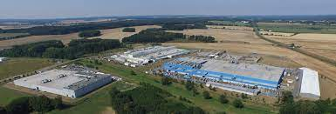
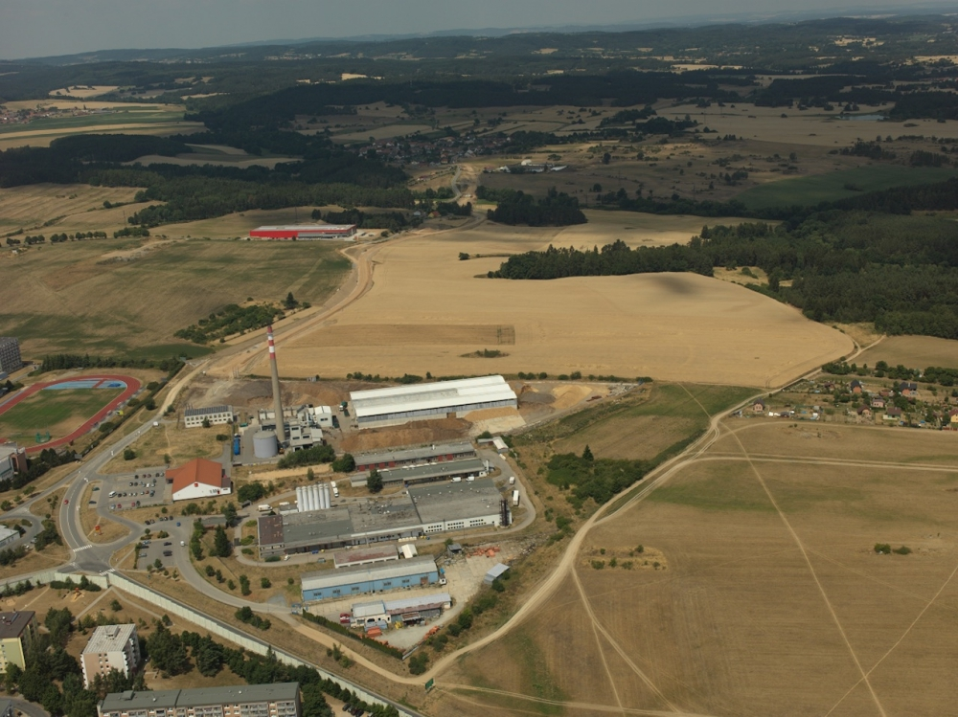
Makroekonomické a mikroekonomické nástroje regionální politiky
nejběžnější členění nástrojů RP
  makroekonomické nástroje členíme na nástroje fiskální politiky, nástroje monetární politiky a nástroje vnější hospodářské politiky
    použití těchto nástrojů je značně limitováno snahou o dosažení jiných celonárodních hospodářských cílů
    tyto nástroje z regionálního úhlu pohledu mohou místní instituce ovlivnit jen nepatrně, nebo vůbec
  mikroekonomické nástroje jsou pak nástroje realokace (opětovné rozmístění) pracovních sil a kapitálu
    cíleného ovlivňování jednotlivých ekonomických subjektů při jejich rozhodování o prostorové lokalizaci
    smyslem je ovlivňování regionálních trhů skrze práci nebo kapitál

Slide 7
1) Makroekonomické nástroje
  Nástroje fiskální politiky se týkají oblasti příjmů (daně a odvody) a výdajů (vládní výdaje a transfery, případně subvence) ze státního rozpočtu, které slouží k meziregionálním přerozdělování, a to z pohledu jejich výše a jejich struktury.
    regionalizace fiskální politiky, resp. regionalizace daní a odvodů, kdy se se centrální autority hospodářské politiky snaží ovlivňovat celkovou poptávku v jednotlivcích regionech (snižují daňové sazby v regionech, které trpí nízkou úrovní poptávky a opačně; stát jako odběratel zboží a služeb)
  Nástroje monetární politiky jsou dnes řešeny tržní nabídkou a regionalizace monetární politiky není dnes uplatňována:
    usnadnění přístupu k úvěrům ve vybraných regionech úpravou (dostupností, stanovením) požadovaného objemu poskytovaných úvěrů, výše úrokové míry nebo lhůt splatnosti
  Nástroje vnější hospodářské politiky mají formu protekcionistických opatření, zejména výrobkově orientovaných.
    regionalizace protekcionistických opatření se týká uvalení dovozních kvót, cel či jiných opatření na produkty, jejichž výroba je koncertována mimo podporovaný region. Smyslem je podpořit místní produkci.

Slide 8
2) Mikroekonomické nástroje
  Nástroje realokace pracovních sil tvoří ekonomické nástroje zaměřující se na(1) částečnou úhradu nákladů spojených s migrací obyvatelstva, (2) na nástroje podporující rekvalifikaci pracovníků a na nástroje (3), které mají ovlivňovat tvorbu nových pracovních míst prostřednictvím rozšiřování stávajících podniků nebo získáním investorů pro vznik podniků zcela nových
    úplná či částečná úhrada nákladů spojených se stěhováním, přepravou osob a majetku, výkup nemovitostí, podpora koupě nového bytu atd.
  U nástrojů ovlivňující pohyb kapitál (realokaci kapitálu) jde zejména o podporu přímých zahraničních investic (investiční pobídky, zlevněné úvěry, daňové zvýhodnění, subvence apod.), které zabezpečují pověřené státní a veřejnosprávní instituce:
    nabídka průmyslových zón a ploch včetně infrastruktury, nabídka nemovitostí k podnikání aj.
    pohyb kapitálu lze ovlivňovat oboustranně: buď subvencemi nebo sníženými daněmi zvyšovat atraktivitu vybraných regionů nebo naopak, zvýšeným daní zostřovat podmínky dalšího fungování kapitálu v jiných oblastech, odkud se potom přesouvá do oblastí více žádoucích

Slide 9
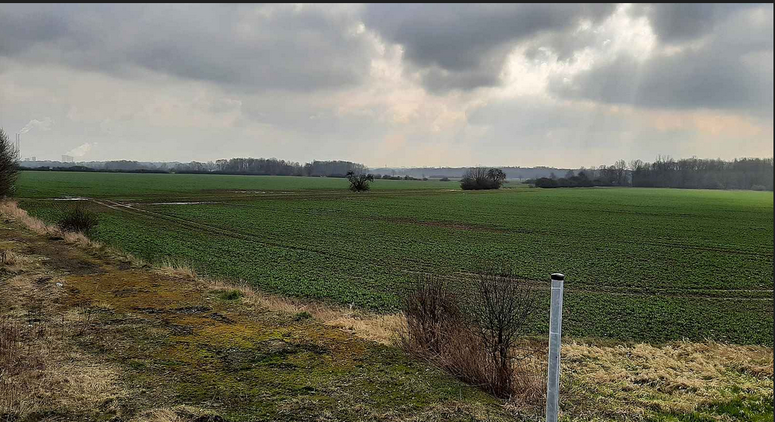
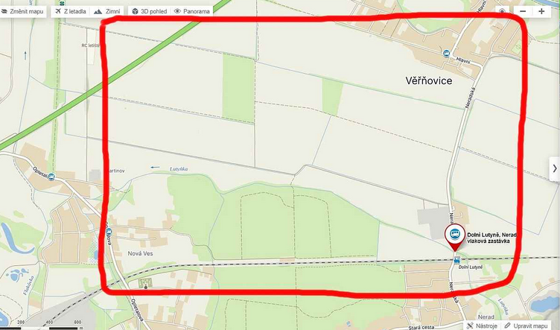
2024: Gigafactory mezi Dolní Lutyní a věřňovicemi
Případné zdroje: https://www.mpo.cz/cz/rozcestnik/pro-media/tiskove-zpravy/vlada-schvalila-pripravu-plochy-u-dolni-lutyne-pro-moznou-strategickou-investici--280155/; https://karvinsky.denik.cz/galerie/prostor-kde-by-mohla-v-budoucnu-mezi-dolni-lutyni-a-vernovice-vyrust-obri-tovarna.html?back=2683840028-3189-72&photo=1; https://www.irozhlas.cz/zpravy-domov/stat-chce-na-karvinsku-gigafactory-za-200-miliard-misto-neni-pro-prumysl-vhodne_2403060500_pik;
https://www.idnes.cz/ostrava/zpravy/karvinsko-gigafactory-vlada-dolni-lutyne-baterie-prumysl.A240306_081028_ostrava-zpravy_jog
strategický podnikatelský park
výroba baterií do elektroaut
projekt strategického významu s vysokou přidanou hodnotou, který může být velmi významný pro budoucnost českého hospodářství, výrazně může také pomoci Moravskoslezskému kraji ve vyrovnávání se s ekonomickou transformací (investice ve výši až 200 miliard korun a vznik až 7 tisíc pracovních míst)
příprava projektu bude probíhat takovým způsobem, který maximálně zohlední zájmy místních občanů
Jaké jsou přínosy, jaké jsou náklady (faktické, externalitní)?
  ekonomické, sociální společenské, environmentální
Jaké nástroje mohou být při této investiční akci využity?

Slide 10
Děkuji za pozornost.

